Slide 1
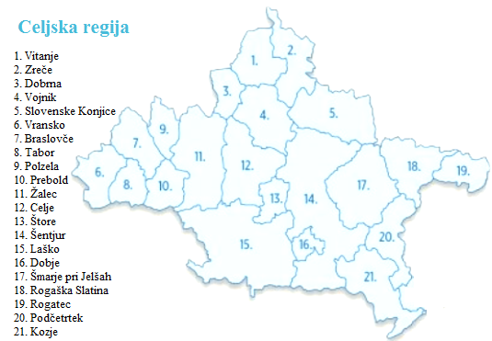
POSLOVANJE GOSPODARSTVA CELJSKE REGIJE
od leta 2008 do 2016

Slide 2
Število podjetij in pri njih zaposlenih

Slide 3
Prihodki in neto dodana vrednost na zaposlenega

Slide 4
Čisti poslovni izid in povprečna mesečna plača na zaposlenega

Slide 6
Dodana vrednost v 000€

Slide 7
Registrirana brezposelnost v celjski regiji po letih

Slide 8
Uspešnost poslovanja družb celjske regije glede na Slovenijo

Slide 9
Neto finančni rezultat po letih CE – SLO (v 000€)

Slide 10
Gibanje neto dodane vrednosti na zaposlenega CE – SLO

Slide 11
Povprečna mesečna obračunana bruto plača CE – SLO

Slide 12
Vir podatkov: AJPES, ZRSZ Preračun: RGZC

